Slide 1
Comparaison des codebarres

Slide 2

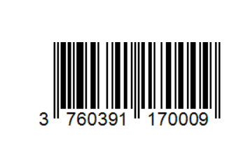
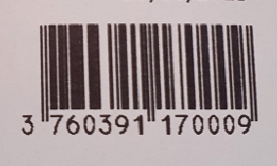
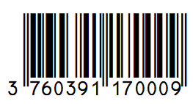
Les code-barres correspondent
Code-barre screen-shot depuis le rapport
Code-barre récupéré depuis internet
Code-barre imprimé
On voit bien qu’il y a une perte dans la qualité d’impression ce qui peut expliquer la non-reconnaissance par la douchette.

